Slide 1
K8s分享
郑文峰

Slide 2
什么是k8s
Kubernetes 是一个开源的容器编排引擎，用来对容器化应用进行自动化部署、 扩缩和管理。
可以为我们提供：
服务发现和负载均衡，可以使用DNS名称或IP地址暴露容器，可以负载均衡分配网络流量。
存储编排，自动挂载存储系统
自动部署和回滚，通过yaml描述容器的期望状态，k8s自动将其实际状态向期望状态逼近。k8s可以自动删除现有容器，创建新容器
自动完成装箱计算。k8s可以按照集群的实际情况调度到最佳节点中。
自我修复。k8s能重启失败容器等。
密钥与配置管理。存储和管理敏感信息。

Slide 3
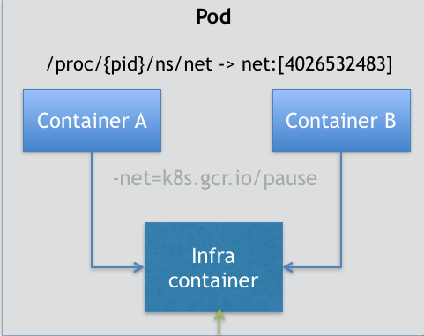
Pod
Pod是一组共享了某些资源的容器。
容器的隔离是通过各种namespace来实现的，Pod 里的所有容器，可以通过Namespace来共享系统资源，像Network Namepsace。
栗子

Slide 4
容器状态探针
startupProbe
在pod启动后按照配置执行一次，如果成功，则不再执行，如果失败，则会重启pod. 其他两个探针是在startupProbe运行成功之前都是暂停的。
ReadinessProbe
就绪性探针，判断容器中的程序是否健康，不健康，则会将该pod从service可用端点列表移除。
livenessProbe
存活性探针，判断容器是否健康，不健康，则会将容器重启。 注意：是将容器重启而不是pod

Slide 5
资源配置
requests，系统必须预留的可用资源
limits，容器可申请使用的最大可用资源，超过则会被kill的可能性
栗子

Slide 6
Deployment
Deployment是k8s用来管理部署无状态Pod的控制器。
适用于无状态应用，所有的pod无依赖关系，无指定节点运行、无特殊处理的方式部署
Deployment并不是直接管理Pod，而是通过ReplicaSet对象间接管理的，也就是说真正管理pod的其实是replicaSet对象。
栗子

Slide 7
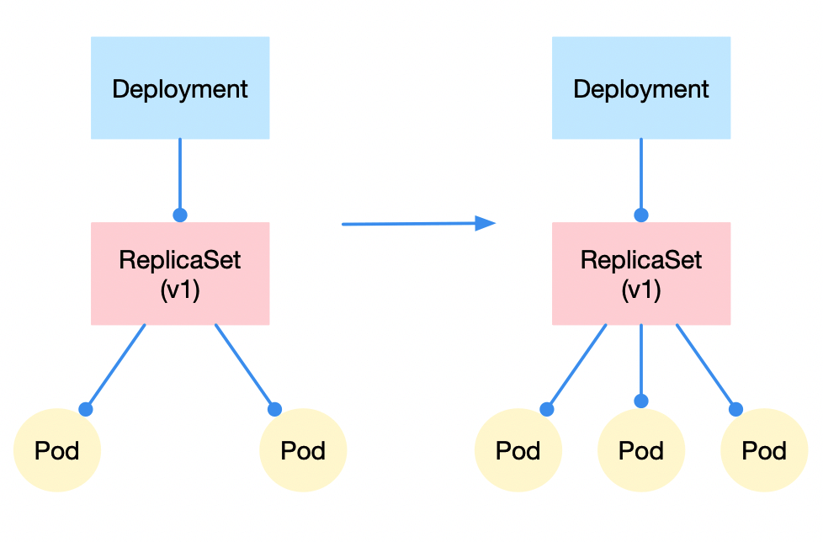
水平扩容
水平扩缩容是可以动态的改变Pod的数量，在高峰期可以扩大应用的数量提高并发，在低峰期缩减Pod减少资源的使用。
栗子(我又来了)

Slide 8
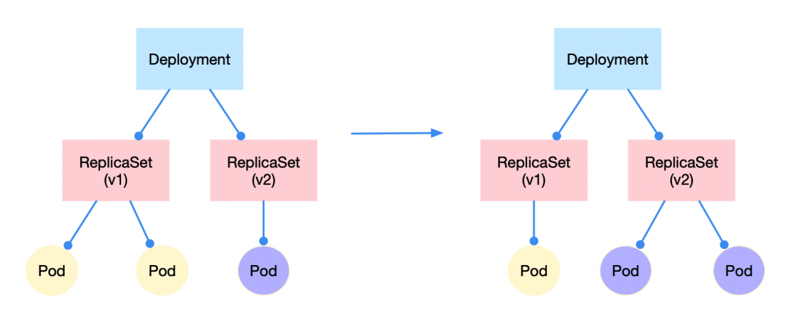
滚动更新
在更新的过程中，是逐渐将旧的ReplicaSet所管理的Pod删除，新的ReplicaSet管理的Pod新增这么一个过程。

Slide 9
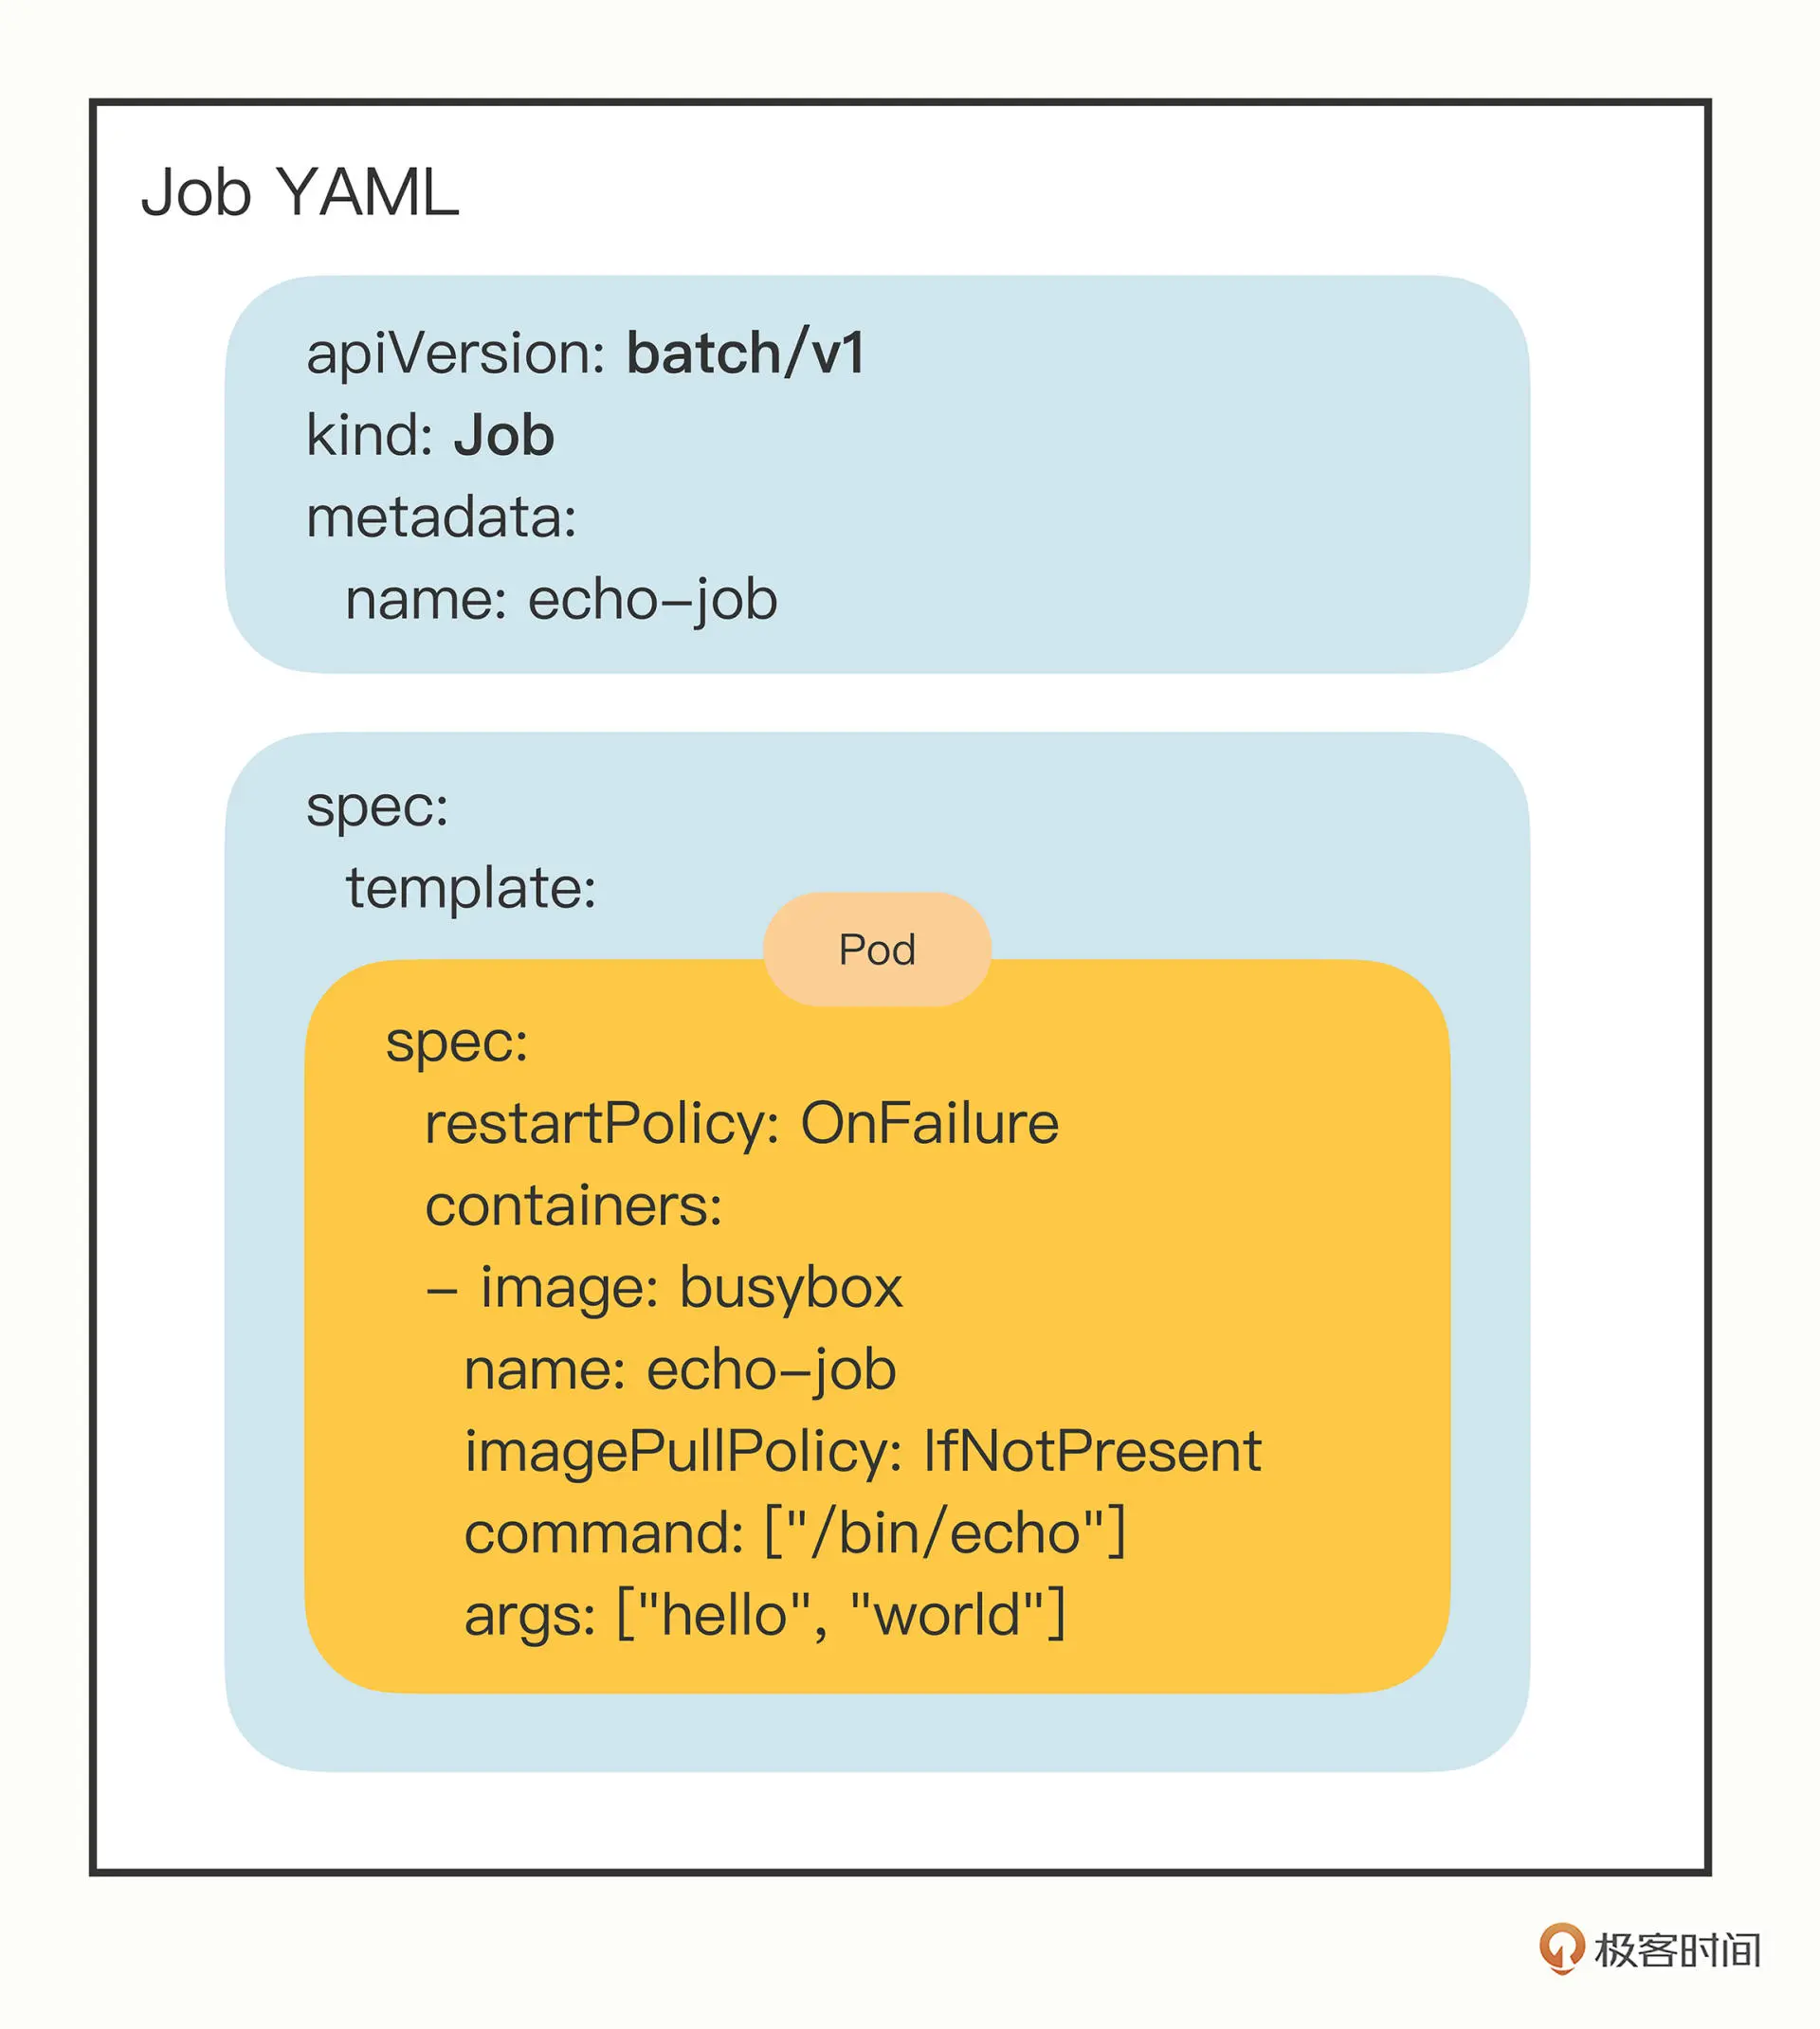
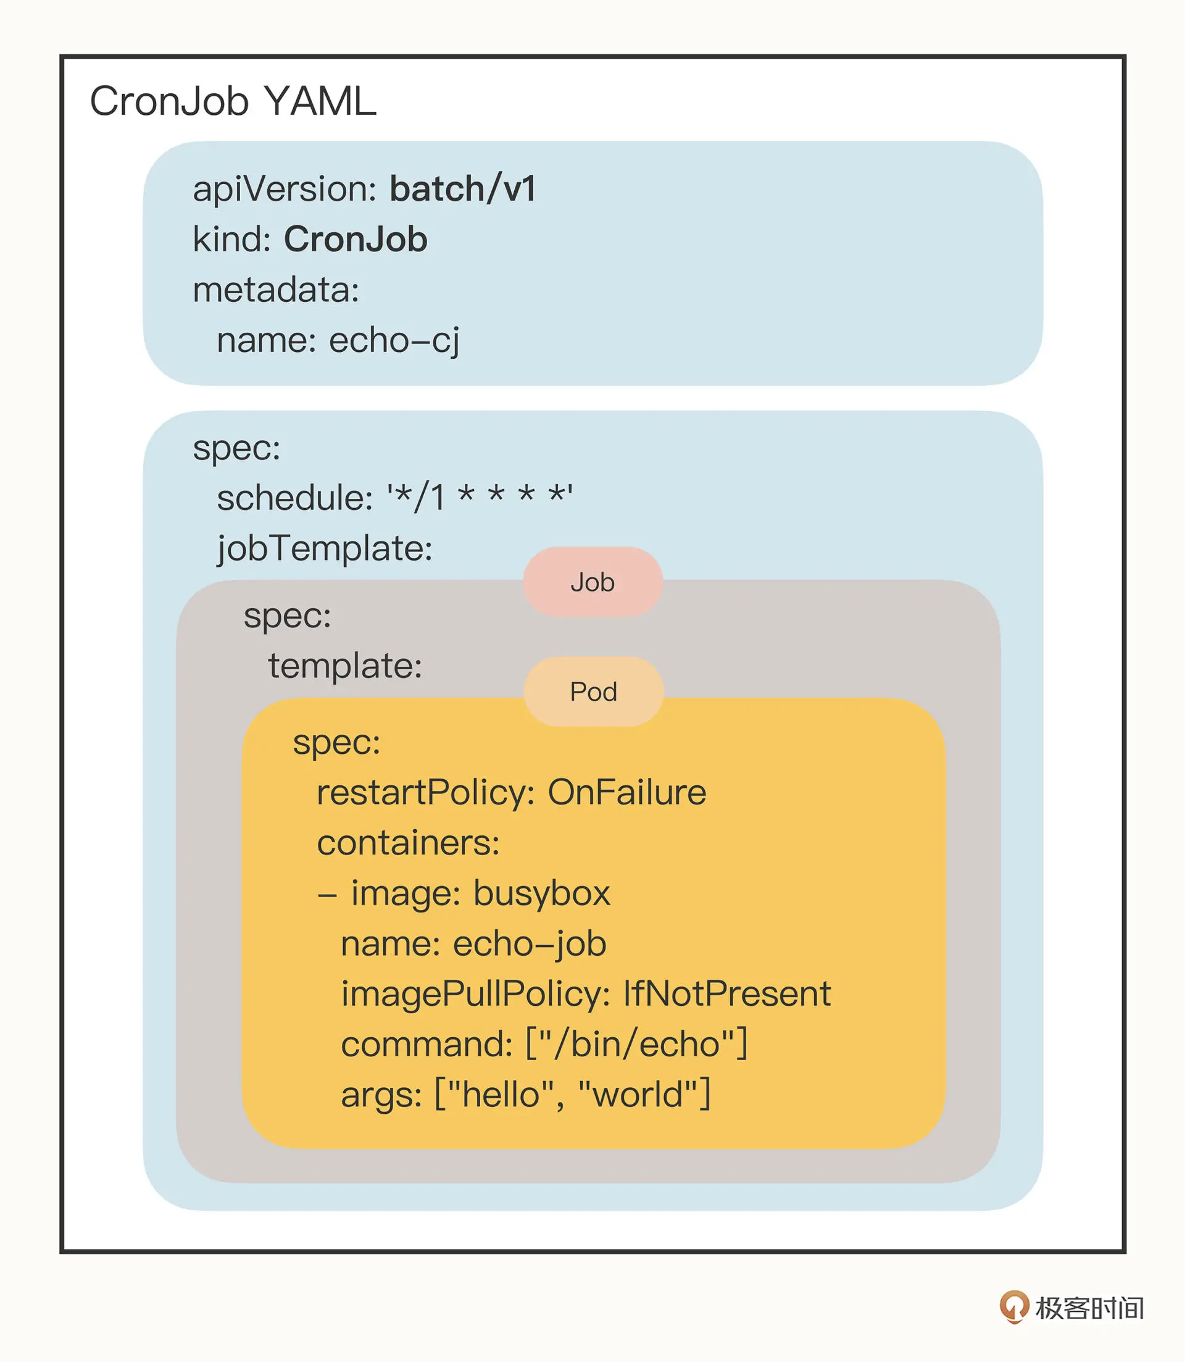
Job和CronJob
Job是用来执行运行一段时间后会退出的任务。
CornJob用于定时任务。

Slide 10
DaemonSet
在K8s集群中的每一个Node中都会运行一个Pod的控制器。
使用场景：
  日志收集，每个节点运行一个Pod用于收集容器产生的日志
  监控管理，每个节点运行一个pod用于监控节点的状态
  网络应用，每个节点运行一个Pod用于将节点加入k8s网络
栗子

Slide 11
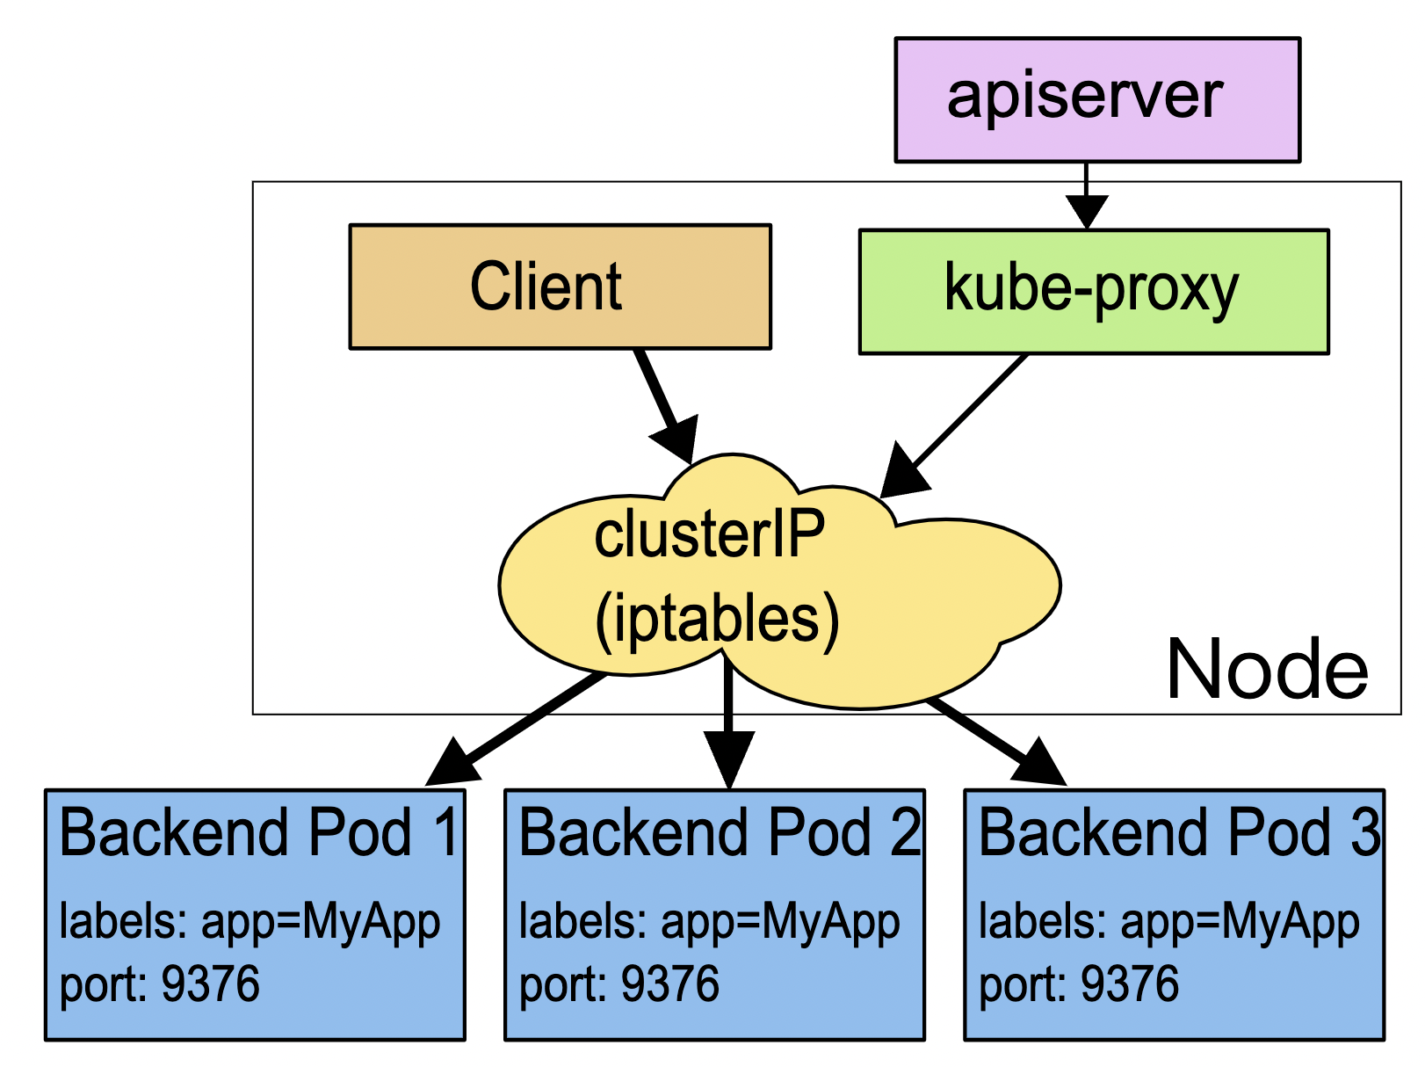
Service
pod的数量、IP都是动态变化的，service可以给该集合的Pod一个固定的IP，无论pod的集合如何改变，都可以通过service的固定IP来访问到应用。
可以给pod集合提供负载均衡的功能。
每个Node都会有一个kube-proxy进程，该进程会监控Service的创建与EndPoints列表的添加与删除，配置iptables规则，当客户端请求Service的ClusterIP和端口时，会根据规则轮询转发到后端的Pod中。

Slide 12
Service类型
LoadBalance，使用云提供商的负载均衡器向外部暴露服务。
ExternalName，将服务映射到指定的域名，这个域名可以集群内部也可以是外部的。
NodePort，提供的服务既可对外部服务通过NodeIp:NodePort访问，也可以对集群内部通过ClusterIp访问
ClusterIP，service提供的访问IP仅在集群内部可达
两个栗子

Slide 13
ConfigMap和Secret
ConfigMap用来存储应用所需要的明文配置数据的。
Secret和ConfigMap基本相同，差异在于存储的是密文的配置数据。
使用的方式
  将配置以环境变量的方式注入到容器中，应用程序从环境变量中获取配置
  将配置以文件的方式放在容器的目录中，应用程序从文件中获取配置。
栗子

Slide 14
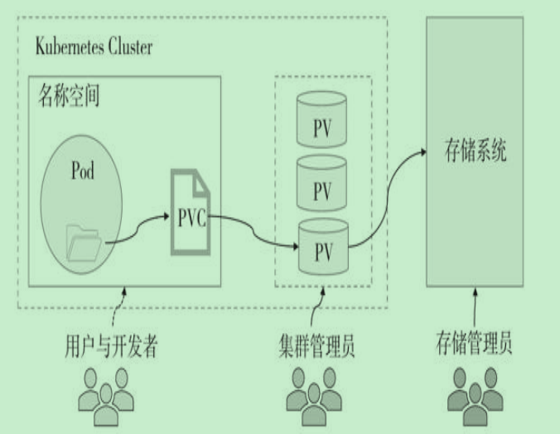
pv、pvs和StorageClass
PV 描述的，则是一个具体的 Volume 的属性，比如 Volume 的类型、挂载目录、远程存储服务器地址等。
PVC提供给应用开发获取存储资源的对象，开发将pod与PVC进行绑定可以达到持久化的存储状态，而PVC会与相对应的PV相绑定，提供具体的存储空间。
再来个栗子

Slide 15
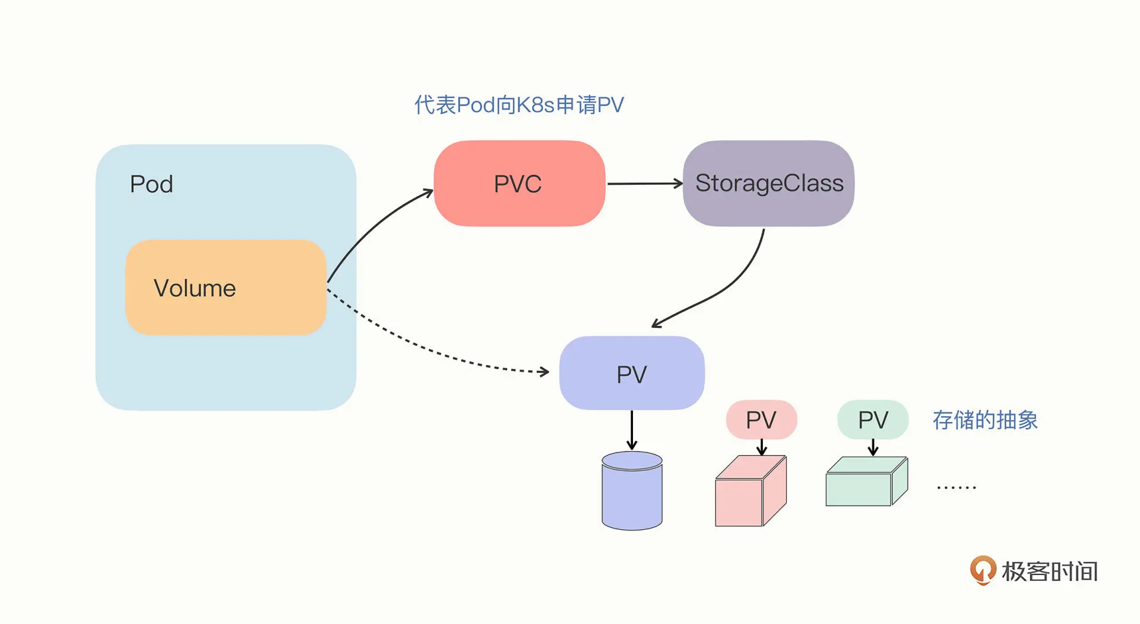
StorageClass
上面的PV是需要管理员手动创建的，每一次的开发都需要根据需求逐个创建PV，并且还需要精确创建空间大小，导致工作量巨大。所以我们需要在开发中可以动态的创建PV。
StoreageClass可以用来绑定Provisioner对象，而这个Provisioner就是一个能够自动管理存储、创建 PV 的应用，代替了原来系统管理员的手工劳动。
栗子

Slide 16
StatefulSet
是用来创建有状态应用，可以通过过某种方式记录这些状态，然后在 Pod 被重新创建时，能够为新 Pod 恢复这些状态。
首先是需要有数据的持久化，及时Pod被重启后，也能恢复，与重启前保持一致。然后是应用创建的所有pod有依赖关系，顺序的创建、需要运行在指定的宿主机上，并且都有对应的网络标志。
应用场景主要是分布式应用，它的多个实例之间，往往有依赖关系，比如：主从关系、主备关系
栗子

Slide 17
谢谢

